Slide 1
Domínio
Processos vitais comuns aos seres vivos
Subdomínio
Trocas nutricionais entre o organismo e o meio: nos animais

Slide 2
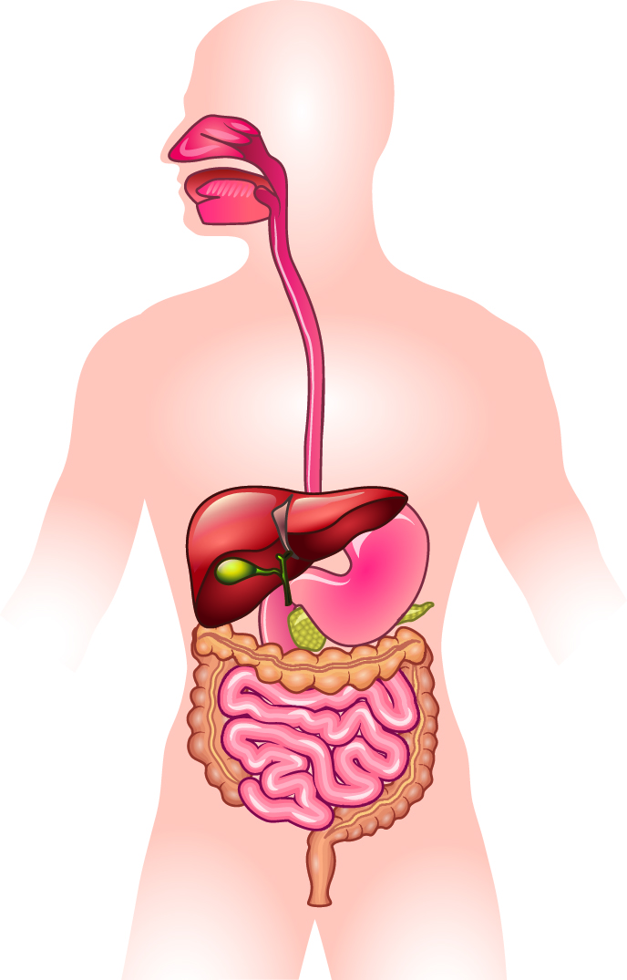
Como é constituído o sistema digestivo humano?
O sistema digestivo permite que os alimentos sejam transformados em nutrientes simples, que possam ser utilizados pelas células!
É constituído por:
Boca
Glândulas salivares
Faringe
Esófago
Fígado
Estômago
TUBO DIGESTIVO
Pâncreas
Intestino delgado
GLÂNDULAS ANEXAS
Intestino grosso

Slide 3
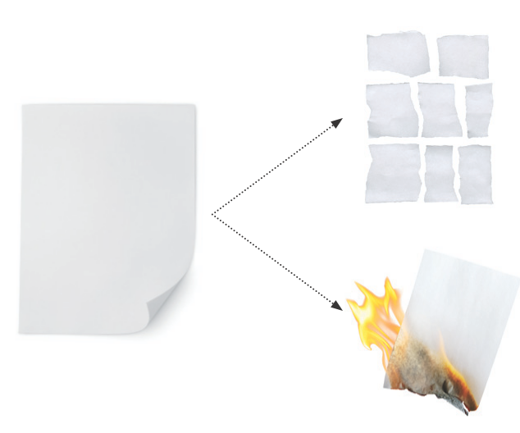
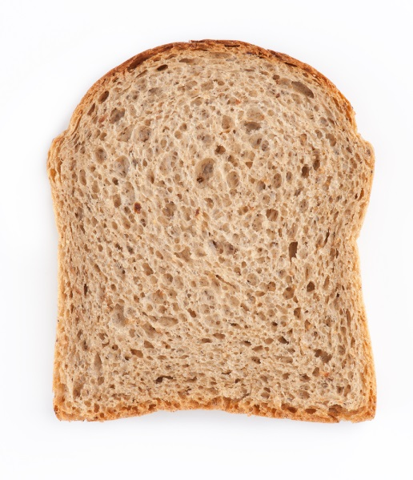
O que é a digestão?
A digestão corresponde ao conjunto de transformações mecânicas e químicas sofridas pelo alimento ao longo do tubo digestivo, de modo a ser decomposto em nutrientes simples.
TRANSFORMAÇÃO MECÂNICA
RASGAR UM PAPEL
TRANSFORMAÇÃO QUÍMICA
QUEIMAR UM PAPEL
Digestão do pão

Slide 4
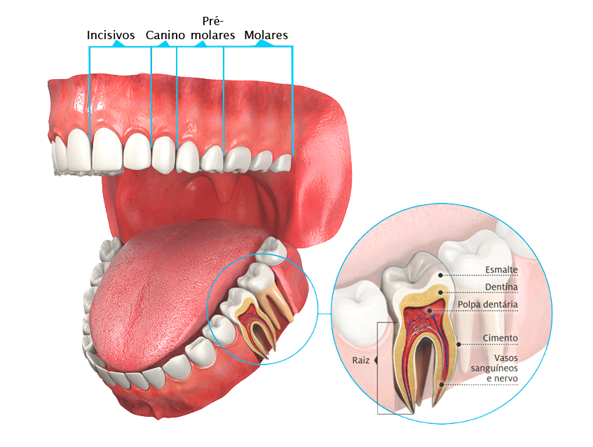
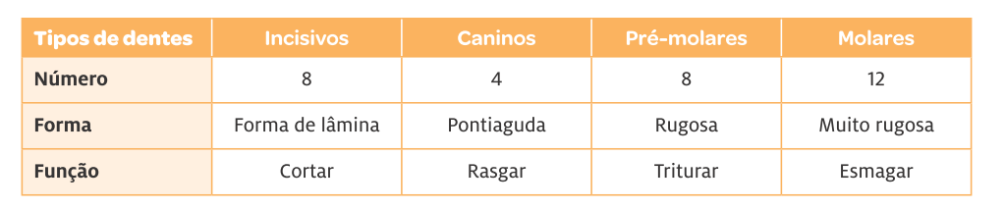
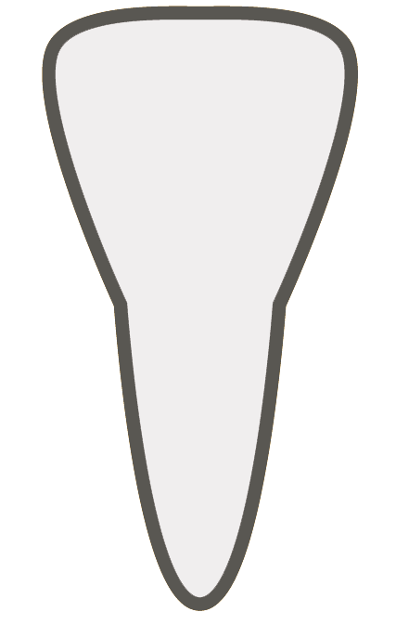
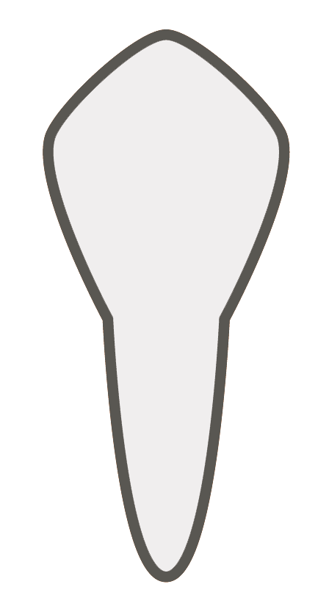
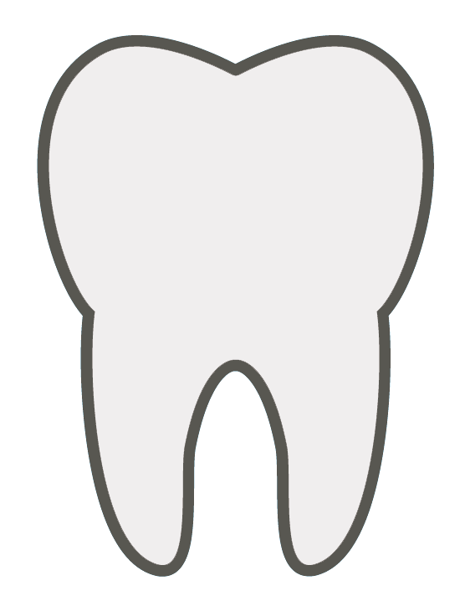
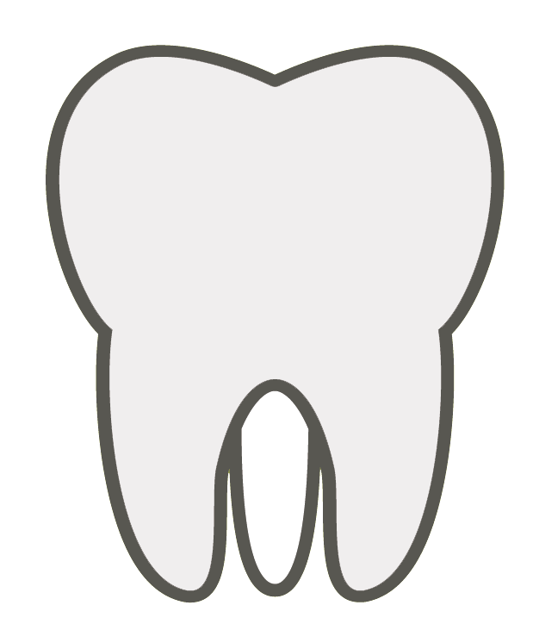
Que funções desempenham os dentes?
A digestão inicia-se na boca, tendo os dentes um papel essencial!
A dentição definitiva é constituída por 32 dentes, que irrompem a partir dos 5 anos de idade.

Slide 5
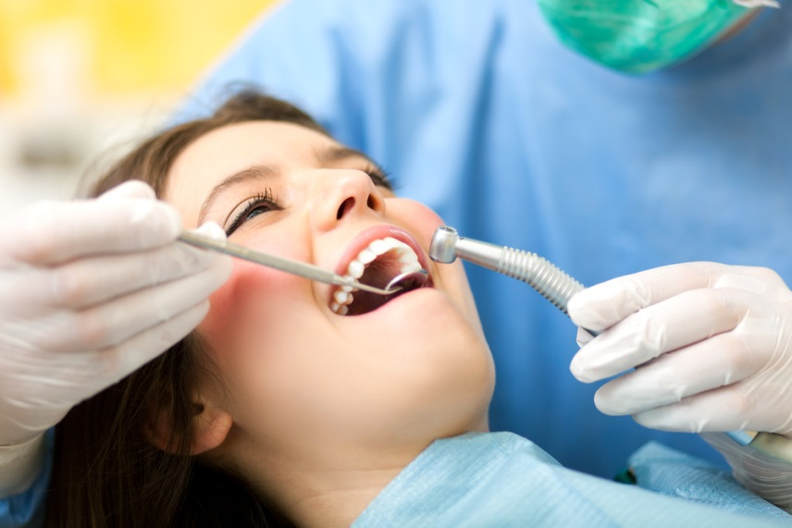
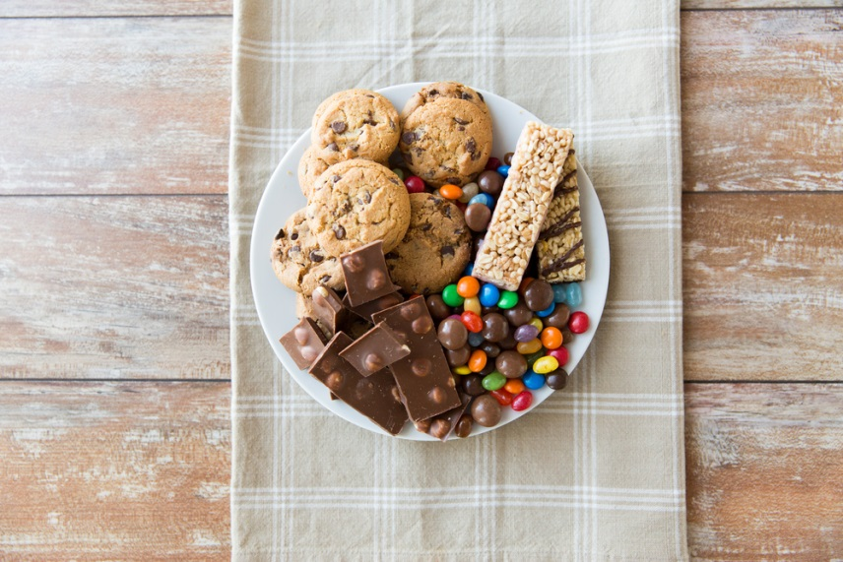
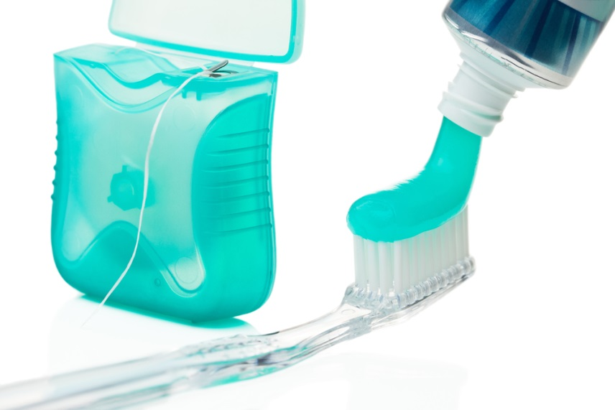
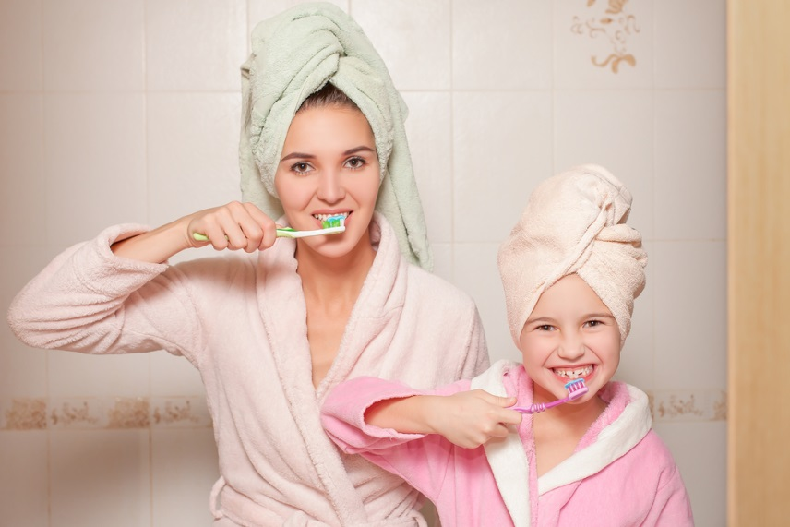
Que funções desempenham os dentes?
A cárie dentária forma-se pela ação de ácidos sobre os dentes. Estes ácidos são resultantes da ação de bactérias que decompõe os glícidos existentes nos alimentos que ingerimos.
Para se ter uma dentição saudável é importante adotar bons
hábitos de higiene oral!
Consultar o dentista de 6 em 6 meses.
Evitar os alimentos ricos em glícidos.
Usar pasta dentífrica com flúor e fio dental.
Lavar os dentes após as refeições e antes de deitar.
Usar pasta dentífrica com flúor e fio dental.
Consultar o dentista de 6 em 6 meses.
Lavar os dentes após as refeições e antes de deitar.
Evitar os alimentos ricos em glícidos.

Slide 6
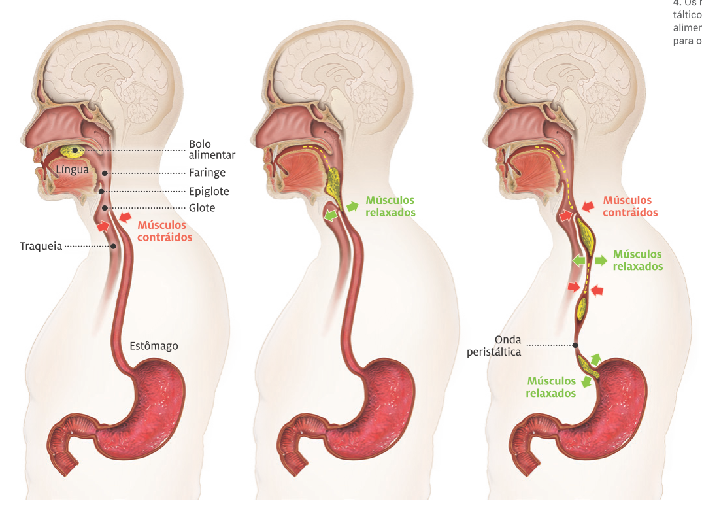
Que transformações ocorrem na boca?
É na boca que se inicia a digestão. Para tal é fundamental a ação dos dentes, da língua e da saliva, produzida pelas glândulas salivares.
BOLO ALIMENTAR
INGESTÃO
DEGLUTIÇÃO
INSALIVAÇÃO
MASTIGAÇÃO
FORMAÇÃO DO BOLO ALIMENTAR
MOVIMENTOS PERISTÁLTICOS

Slide 7
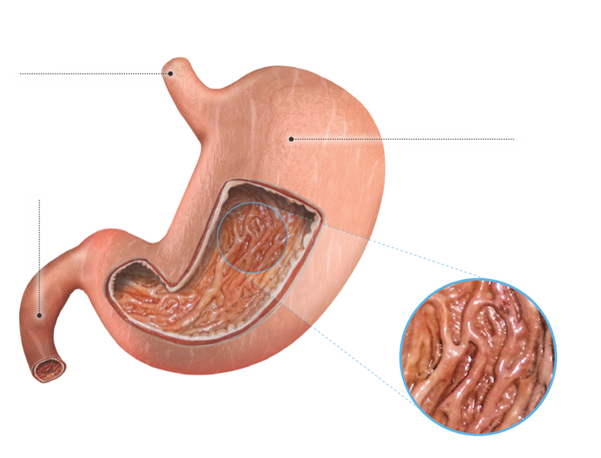
Que transformações ocorrem no estômago?
A digestão continua no estômago, um órgão em forma de saco, com paredes elásticas e musculosas.
Esófago
MOVIMENTOS PERISTÁLTICOS
(músculos das paredes do estômago)
Estômago
Duodeno
AÇÃO DO SUCO GÁSTRICO
(glândulas das paredes do estômago)
FORMAÇÃO DO QUIMO

Slide 8
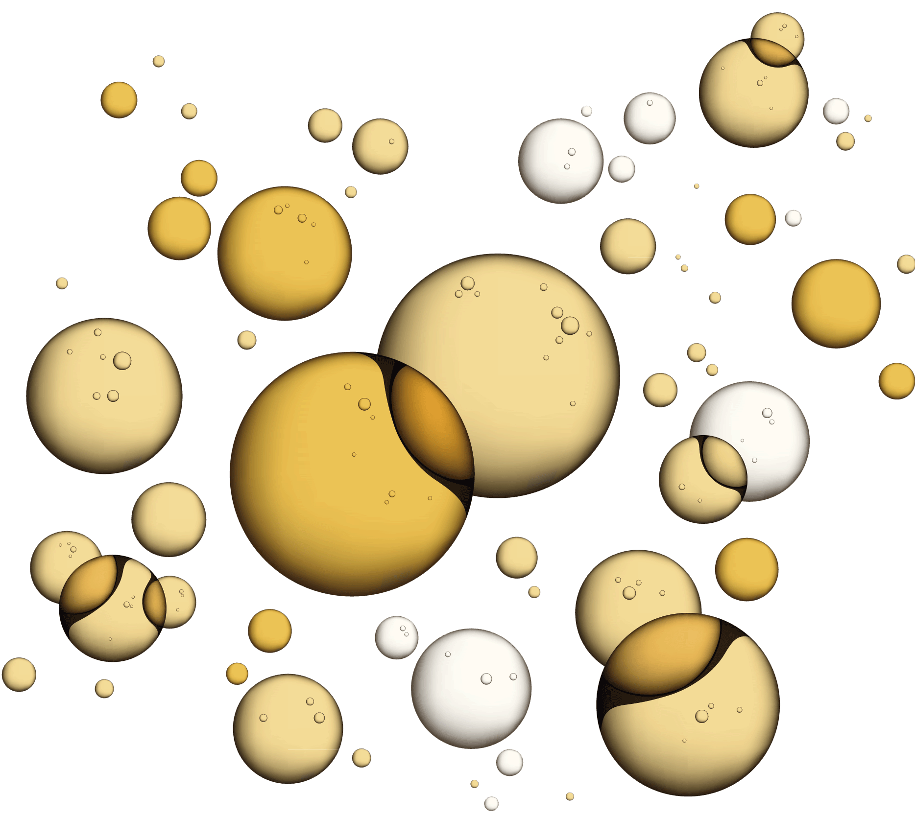
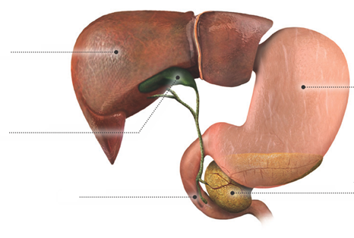
Que transformações ocorrem no intestino delgado?
O intestino delgado é um órgão que tem a forma de um tubo com cerca de 6 metros de comprimento. A sua parte inicial designa-se duodeno.
Fígado
Produz bílis
AÇÃO DA BÍLIS, DO SUCO PANCREÁTICO E DO SUCO INTESTINAL
(libertados no duodeno)
Estômago
Vesícula biliar
Armazena bílis
MOVIMENTOS PERISTÁLTICOS
Duodeno
Pâncreas
FORMAÇÃO DE UM LÍQUIDO LEITOSO
Suco intestinal
Suco pancreático

Slide 9
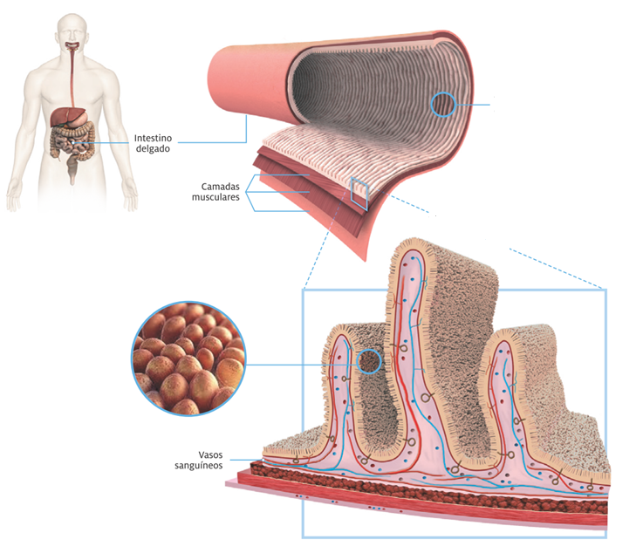
O que acontece após a digestão?
No intestino delgado os nutrientes nas suas formas mais simples passam para o sangue.
Válvulas coniventes
ABSORÇÃO
PRESENÇA DE VÁLVULAS CONIVENTES
E VILOSIDADES INTESTINAIS FACILITAM A ABSORÇÃO.
Vilosidades intestinais
O sangue conduz os nutrientes a todas as células do organismo, onde serão utilizados em diferentes funções.
ASSIMILAÇÃO

Slide 10
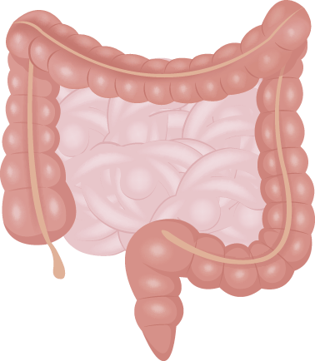
O que acontece às substâncias que não são absorvidas?
INTESTINO DELGADO:
ABSORÇÃO DE SUBSTÂNCIAS
INTESTINO GROSSO:
ABSORÇÃO DE SUBSTÂNCIAS
E ACUMULAÇÃO DE RESTOS NÃO ABSORVIDOS
PRODUTOS DA DIGESTÃO DE: lípidos, glícidos e prótidos
ABSORÇÃO DE:
água e sais minerais
NUTRIENTES NÃO DIGERIDOS:
água, vitaminas e minerais
FORMAÇÃO DE FEZES

Slide 11
Que doenças podem afetar o sistema digestivo?
Os maus hábitos alimentares, a falta de cuidados de higiene oral, o consumo em excesso de bebidas alcoólicas ou uma vida
sedentária podem afetar o sistema digestivo e causar várias doenças!
CÁRIE DENTÁRIA
CANCRO
(boca, esófago, estômago, fígado, intestino)
CIRROSE
HEPATITE
ÚLCERA GÁSTRICA
OBSTIPAÇÃO

Slide 12
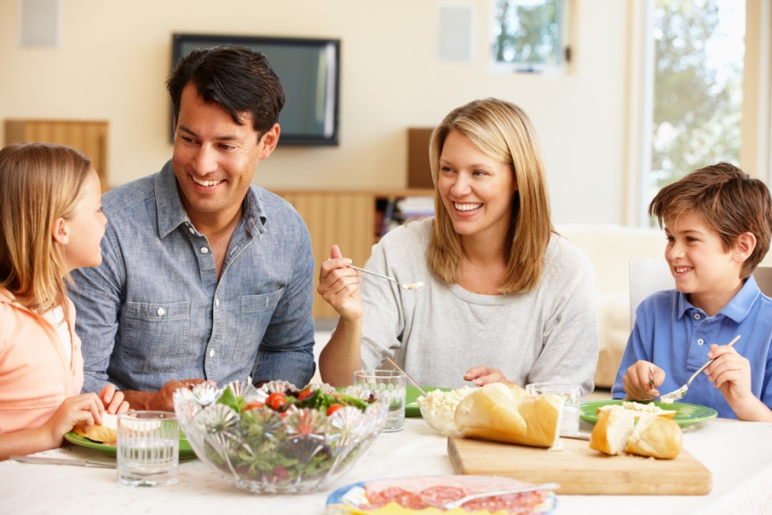
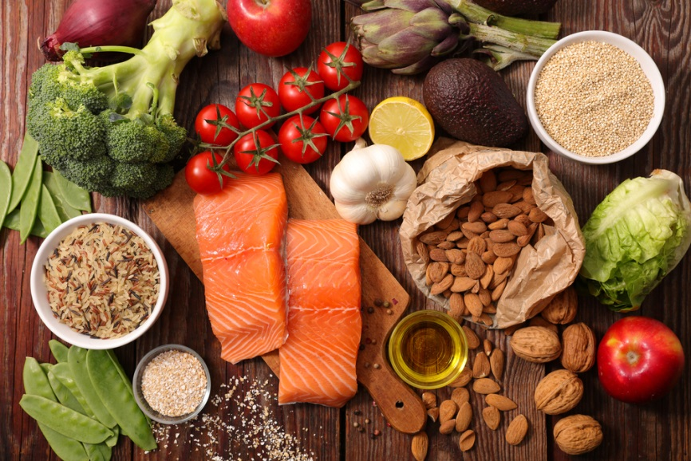
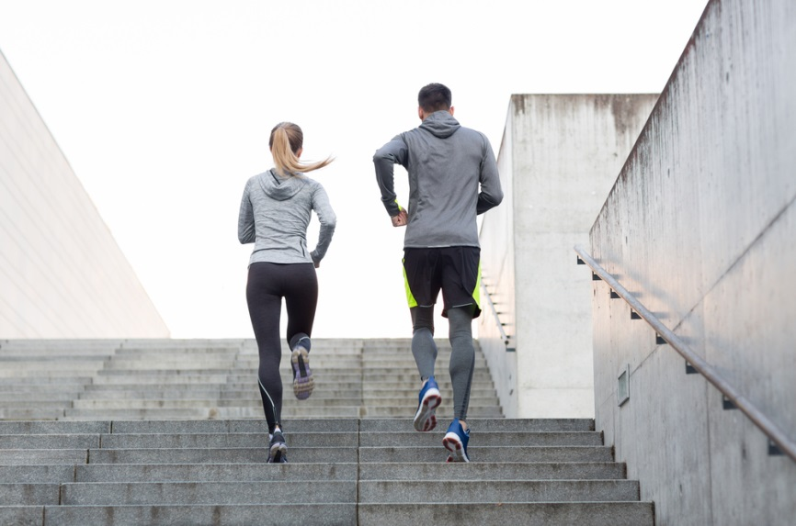


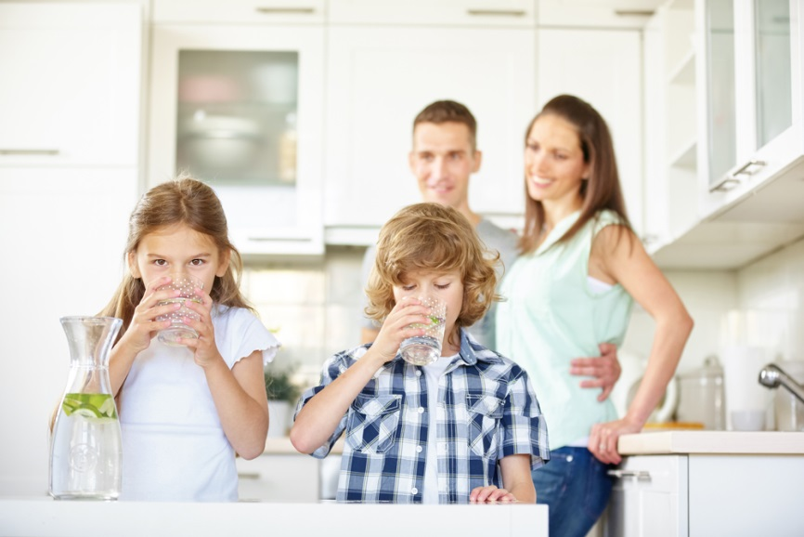
O que fazer para manter a saúde do sistema digestivo?
Comer moderadamente, devagar e mastigar bem os alimentos.
Fazer uma alimentação saudável.
Praticar exercício físico regularmente.
Consultar o médico regularmente.
Fazer uma boa higiene oral.
Beber água em abundância.

Slide 13
RESUMINDO...
SISTEMA DIGESTIVO HUMANO
é constituído por
Tubo digestivo
Glândulas anexas
é constituído por
onde ocorre
que são
Glândulas salivares
que produzem
Saliva
Boca
Digestão
Faringe
Absorção
Fígado
que produz
Bílis
Esófago
Pâncreas
que produz
Suco pancreático
Estômago
onde se forma
Quimo
Pâncreas
Absorção
Fígado
Intestino delgado
onde se formam
Quimo
Faringe
Esófago
Saliva
Intestino grosso
Fezes
Intestino grosso
Tubo digestivo
Glândulas anexas

